Slide 1
Chào mừng các thầy, cô giáo
về dự giờ lớp 4A
Bài học STEM
Người thực hiện: Nông Thị Lương

Slide 2
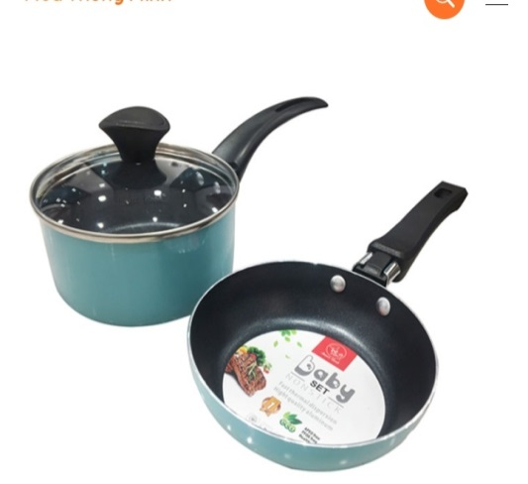
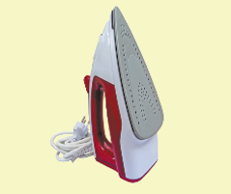
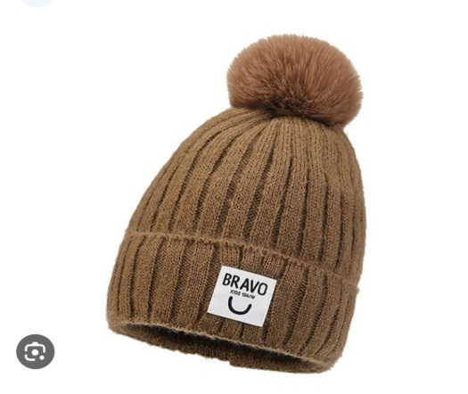
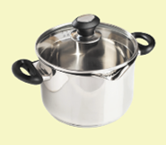
AI LÀ NHÀ THÔNG THÁI
1
2
3
4

Slide 4
Mục tiêu bài học:
- Bài học này giúp em vận dụng kiến thức về tính dẫn nhiệt của vật, các thao tác đo độ dài và cách tạo hình, trang trí sản phẩm để làm bình giữ nhiệt.

Slide 5
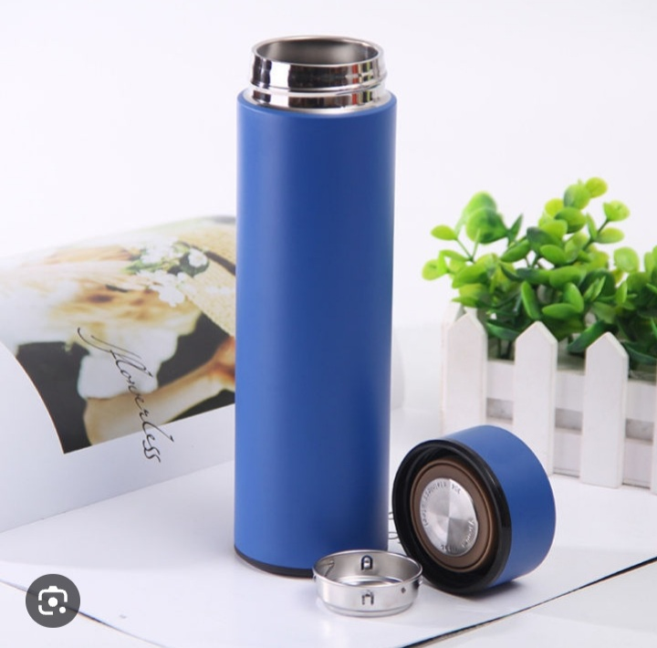
HĐ 1: TÌM HIỂU CẤU TẠO CỦA BÌNH GIỮ NHIỆT

Slide 6
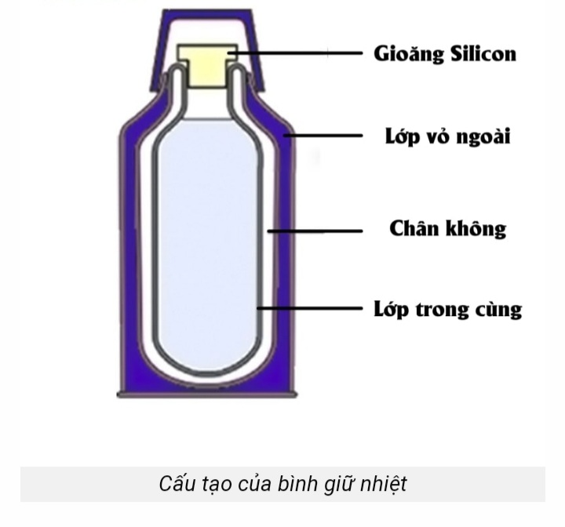
HĐ 1: TÌM HIỂU CẤU TẠO CỦA BÌNH GIỮ NHIỆT

Slide 7
HĐ2: ĐỀ XUẤT Ý TƯỞNG VÀ CÁCH LÀM BÌNH GIỮ NHIỆT
Tiêu chí sản phẩm:
- Bình có nắp chắc chắn, chứa được khoảng 350ml đến 1l nước.
- Bình phải giữ được nhiệt.
- Bình được trang trí đẹp mắt.
Notes:
GV cho HS thảo luận đề xuất ý tưởng

Slide 8
HĐ2: ĐỀ XUẤT Ý TƯỞNG VÀ CÁCH LÀM BÌNH GIỮ NHIỆT
Notes:
- Các nhóm báo cáo sự chuẩn bị bật liệu, dụng cụ.
- Các nhóm thảo luận, đề xuất ý tưởng, vẽ bản thiết kế của nhóm mình.

Slide 9
HĐ 3: LÀM BÌNH GIỮ NHIỆT
Notes:
HS lựa chọn vật liệu dùng làm sản phẩm

Slide 10
KIỂM TRA VÀ ĐIỀU CHỈNH SẢN PHẨM
- Bình có nắp chắc chắn, chứa được khoảng 350ml đến 1l nước.
- Bình phải giữ được nhiệt.
- Bình được trang trí đẹp mắt.
Notes:
Kiểm tra theo tiêu chí, điều chỉnh nếu chưa đúng tiêu chí

Slide 11
GIỚI THIỆU SẢN PHẨM
Notes:
Các nhóm trình bày về sản phẩm của nhóm mình, vật liệu sử dụng, cách làm, công dụng của sản phẩm, khó khăn khi làm sản phẩm, cách khắc phục

Slide 12
BÌNH CHỌN SẢN PHẨM
Notes:
Trong quá trình dạy học, GV thường xuyên khuyến khích HS bằng các câu khen khi HS trả lời đúng

Slide 13
Notes:
GV hướng dẫn HS đánh giá theo từng tiêu chí bằng hình dán. Có thể tặng thêm hình dán cho điểm sáng tạo, làm nhanh, đẹp

Slide 14
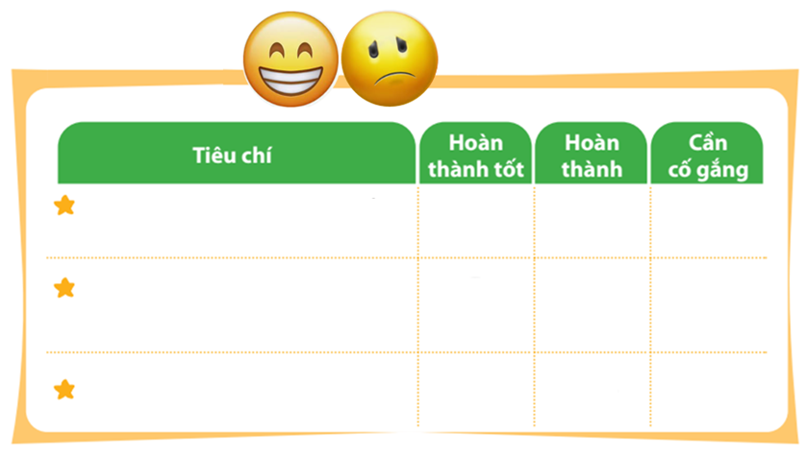
ĐÁNH GIÁ SẢN PHẨM
Bình có nắp chắc chắn, chứa được khoảng 300 ml đến 1l nước
Bình có thể giữ nóng hoặc giữ lạnh thức uống chứa trong nó
Màu sắc tươi sáng, hài hoà
Notes:
GV hướng dẫn HS đánh giá theo từng tiêu chí bằng hình dán. Có thể tặng thêm hình dán cho điểm sáng tạo, làm nhanh, đẹp

